Slide 1
بنام خدا

Slide 2
تکنیک های نزدیک ترین همسایه
تکنیکهای نزدیک ترین همسایه بر اساس مفهوم، تشابه شکل گرفته اند
استدلال مبتنی بر حافظه (MBR)
استدلال مبتنی بر حافظه یکی از تکنیک های قدرتمند داده کاوی به شمار می رود که می توان از آن در حل مسائل گوناگون داده کاوی که مربوط به طبقه بندی یا تخمین زدن می باشد ، استفاده نمود .
(استدلال مبتنی بر حافظه توانایی انسان در استدلال بر اساس تجربه، به توانایی او در شناخت و درک نمونه هایی مناسب که مربوط به گذشته است بستگی دارد.)

Slide 3
مثال :
پزشکی که یک بیماری را تشخیص می دهد. تحلیل گری که گزارش های بیمه تقلبی را شناسایی می کند. قارچ شناس که به دنبال نوع خاص از قارچ می گردد.

Slide 4
کاربردهای MBR
- تشخیص تقلب: موارد جدید تقلب احتمالاً شبیه به موارد شناخته شده قبلی می باشد.
- پیش بینی پاسخ گویی مشتری: مشترهای جدیدی که قرار است به یک پیشنهاد پاسخ دهند. احتمالاً دارای رفتاری مشابه با مشتریانی هستند که قبلاً پاسخ داده اند.
- درمان پزشکی: بهترین درمان برای یک بیمار احتمالاً همان درمانی است که بهترین نتایج را برای بیماران مشابه به همراه داشته است.
- طبقه بندی پاسخ ها: پاسخ هایی که متن- آزاد هستند، مانند شکایاتی که از طرف مشتری ها ارائه می شود را می بایست در قالب مجموعه ای شخص و ثابت از کدها طبقه بندی کرد. می تواند پاسخ های متن- آزاد را پردازش کرده و کدهای مناسب را تخصیص دهد.

Slide 5
نقاط قوت MBR
- یکی از نقاط قوت MBR، توانایی آن در استفاده از داده ها به همان شکلی که هستند می باشد.
- یکی دیگر از نقاط قوت MBR، توانایی آن در سازگاری است.
مشکلات استفاده از MBR
به طور کلی در هنگام استفاده از MBR با انتخاب های مختلفی روبرو هستیم.
1- انتخاب یک مجموعه آموزشی مناسب
2- انتخاب موثرترین روش برای ارائه رکوردهای آموزشی
3- انتخاب تابع فاصله، تابع ترکیب و تعداد همسایه ها

Slide 6
مجموعه آموزش مناسب
- به نظر می رسد انتخاب یک مجموعه آموزشی مناسب، مهم ترین مرحله در MBR باشد.
مجموعه آموزشی، مجموعه ای از رکوردهای تاریخی میباشد. مجموعه آموزشی می بایست جمعیت را به خوبی پوشش دهد تا نزدیک ترین همسایه های یک رکورد نامعلوم به منظور اینجاد پیش بینی های مختلف مفید واقع شوند.

Slide 7
ارائه رکوردهای آموزشی
- روش دیگری که برای بهبود کارایی MBR می توان به کار بست ، کاستن از تعداد رکوردها در مجموعه آموزشی میباشد.

Slide 8
تعیین تابع فاصله، تابع ترکیب و تعداد همسایه
تابع فاصله تابع ترکیب و تعداد همسایه ها اجزای اصلی MBR هستند. با توجه به این موارد است که یک مجموعه از رکوردهای تاریخی می تواند بسیار مفید واقع شده یا آن که اصلاً کارایی نداشته باشد.

Slide 9
به کارگیری MBR در تخصیص کدها به گزارش های خبری
1- انتخاب مجموعه آموزشی
2- تعیین تابع فاصله
3- تصمیم گیری در مورد تعداد نزدیک ترین همسایه ها
4- انتخاب تابع ترکیب

Slide 10
کدهای طبقه بندی ، کلمات کلیدی استفاده شده برای توصیف محتوای گزارش های خبری میباشند . این کدها توسط یک سرویس بازیابی خبر به گزارش ها اضافه می شوند و از این طریق کاربران می توانند به جستجوی گزارش های مورد علاقه خود بپردازند .
تخصیص دهی کدها معمولا توسط ویراستاران یا سیستم های خبره انجام می شود .

Slide 11
تابع فاصله چیست؟
MBR به کمک فاصله ، تشابه را اندازه گیری می کند. برای هر متریک فاصله، بین نقطه A تا نقطه B را با (A,B) D نشان می دهیم و این فاصله دارای چهار ویژگی می باشد.
1- خوش تعریف: فاصله میان دو نقطه همیشه تعریف شده و یک عدد حقیقی نامنفی می باشد. 0≤ (A,B)d
2- همانی: فاصله یک نقطه از خودش همشه صفر است. بنابراین d(A,A)= 0
3- جابجایی: جهت ، حائز اهمیت نیست . در نتیجه فاصله A تا B با فاصله B تا A برابر است.
d(B,A) =d(A,B)
4- نامساوی مثلث رفتن به نقطه ای مانند C در راه پیمایش مسیر از A تا B هیچ گاه از فاصله نمی کاهد، پس
d(C,B) + d(A,C) ≤ (A,B) d

Slide 12


مسافت تابع فاصله:
- سه تابع فاصله داریم که می بایست ترکیب و به یک تابع فاصله متناظر با رکورد تبدیل شوند.
این کار به سه روش انجام می شود.
1- فاصله منهتن یا مجموع:
(A,B) درآمد d + (A,B) سن d + (A,B) جنسیت d = (A,B) مجموع d
2- مجموع نرمال شده:
3- فاصله اقلیدسی:
فاصله اقلیدسی بین دو فاصله نقطه را از رابطه زیر به دست می آید.

Slide 13
روال کلی knn
1- تعیین پارامتر k (تعداد نزدیک ترین همسایه ها)
2- محاسبه فاصله نمونه ورودی با تمام نمونه های آموزشی
3- مرتب کردن نمونه های آموزشی بر اساس فاصله و انتخاب k همسایه نزدیک
4- کلاسی که اکثریت را در همسایه های نزدیک دارد. به عنوان تخمین برای کلاس نمونه ورودی به کار ببر.

Slide 14
فیلترینگ مشارکتی:
یکی از کاربردهای جالب و مفید استدلال بر حافظه ، ارائه پیشنهاد میباشد . فیلترینگ مشارکتی رویکردی است جهت ارائه پیشنهادها
فیلترینگ مشارکتی (CF) : نه تنها از تشابهات موجود میان همسایه ها استفاده می کند بلکه علایق و ترجیهات آنها را نیز مورد توجه قرار می دهد .
مثال : معرفی و پیشنهاد کردن یک رستوران جدید
آماده سازی پیشنهادها توسط سیستم فیلترینگ مشارکتی برای یک مشتری جدید
1- ساخت پروفایل مشتری
2- مقایسه پروفایل مشتری جدید با پروفایل مشتریان دیگر از طریق محاسبه تشابه
3- درجه بندی هایی که به مشتریان دارای پروفایل مشابه تعلق دارد را به نوعی ترکیب کرده تا از این طریق، درجه بندی متعلق به مشتری جدید در ارتباط با مواردی که هنوز آنها را درجه بندی نکرده است پیش بینی شود.

Slide 15
مسئله ها
سوال1: استدلال مبتنی بر حافظه (MBR) را شرح دهید و کاربردها و نقاط قوت و همچنین مشکلات استفاده از MBR را توضیح دهید.
جواب: فرآیند توانایی انسان در استدلال بر اساس تجربه، به توانایی او در شناخت و درک نمونه هایی مناسب که مربوط به گذشته است بستگی دارد به این فرآیند استدلال مبتنی بر حافظه گویند.

Slide 16
کاربردها
ادامه جواب سوال 1
1- تشخیص تلقب 2- پیش بینی پاسخ گویی مشتری
3- درمان پزشکی 4- طبقه بندی پاسخ ها
نقاط قوت
1- توانایی آن در استفاده از داده ها، به همان شکلی که هستند می باشد.
2- توانایی آن در سازگاری است.
مشکلات استفاده از MBR
1- انتخاب یک مجموعه آموزشی مناسب
2- انتخاب موثرترین روش برای ارائه رکوردهای آموزشی
3- انتخاب تابع فاصله، تابع ترکیب و تعداد همسایه ها

Slide 17
سوال 2
* در یک بررسی پرسشنامه ای برای دسته بندی کاغذها به دو دسته خوب و بد.
بر اساس دو ویژگی مقاومت در برابر اسید و دوام انجام شد. 4 نمونه Training در زیر دیده می شود:
Y=Classification | دوام =X2 (kg/square meter) | (Seconds) مقاومت در برابر =X1
Bad | 7 | 7
Bad | 4 | 7
Good | 4 | 3
Good | 4 | 1
کارخانه، کاغذ تولید می کند که تست آزمایشگاه X1=3 و X2=7 را برای آن تعیین کرده است. می خواهیم بدون تحقیق پر هزینه، دست بندی این کاغذ را بدانیم.

Slide 18
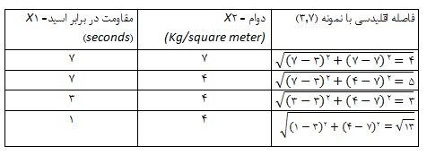
جواب 2
1- تعیین پارامتر K
فرض می کنیم K=3
2- محاسبه فاصله نمونه ورودی با تمام نمونه های آموزشی
با در نظر گرفتن (3,7) به عنوان ورودی فاصله آن را با تمام نمونه های Train محاسبه می کنیم.

Slide 19
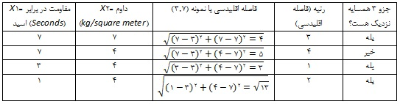
جواب 2
مرتب کردن نمونه های آموزشی بر اساس فاصله و انتخاب K همسایه نزدیک

Slide 20
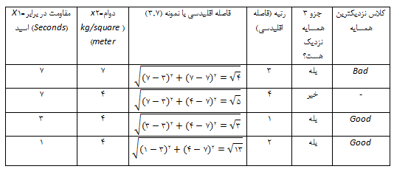
جواب2
کلاسی که اکثریت را در همسایه های نزدیک دارد به عنوان تخمینی برای کلاس نمونه ورودی به کار ببر.
چون دو Good و یک Bad داریم و 2>1 نتیجه می گیریم که کاغذی که در آزمایشگاه اعداد X1=3 و X2=7 را به دست آورده است در دسته خوب قرار می گیرد.

Slide 21
سوال 3
بر اساس توابع فاصله منهتن، مجموع نرمال شده، (اقلمیدسی)، نزدیک ترین همسایه ها را برای جدول زیر ارائه دهید.
شماره رکورد | جنسیت | سن | درآمد (دلار)
1 | زن | 27 | 1900
2 | مرد | 51 | 6400
3 | مرد | 52 | 10500
4 | زن | 33 | 5500
5 | مرد | 45 | 4500

Slide 22
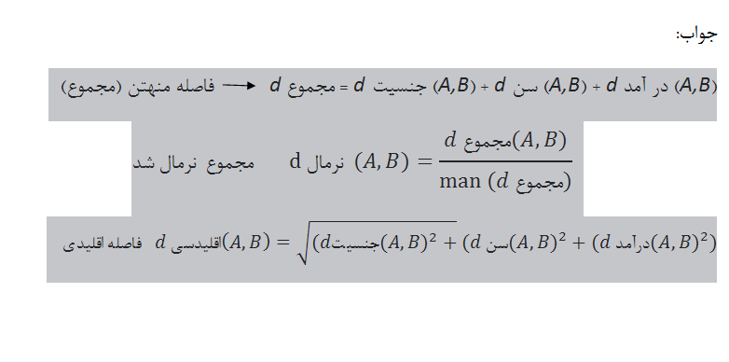

Slide 23
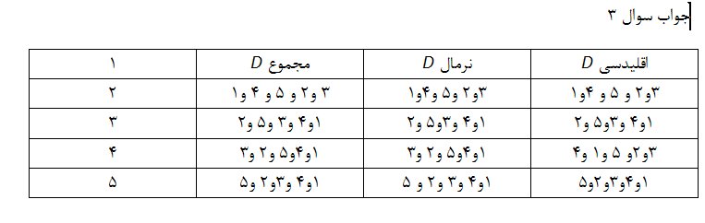
مجموع نزدیک ترین همسایه ها با توجه به سه تابع فاصله مختلف، از نزدیک به دورترین

Slide 24
DATA Mining (دکتر جمال شهرابی)
عضو هیأت علمی دانشکده مهندسی صنایع دانشگاه صنعتی امیرکبیر
داده کاری و کشف دانش (دکتر سمیه علیزاده و دکتر عضنفری)
عضو هیأت علمی دانشکده صنایع دانشگاه خواجه نصیر طوسی
منابع

Slide 25
پایان

